Slide 1


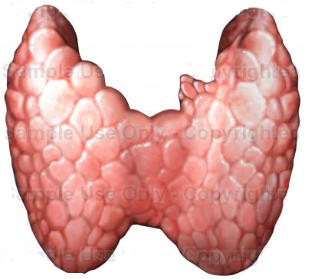
HIPOTIROIDISMO
Dra. Ximena Gaete C.
Endocrinóloga Infantil
Instituto de Investigaciones Materno Infantil (IDIMI)
Universidad de Chile

Slide 2
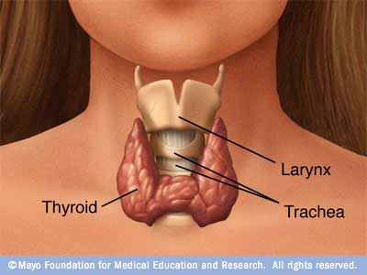
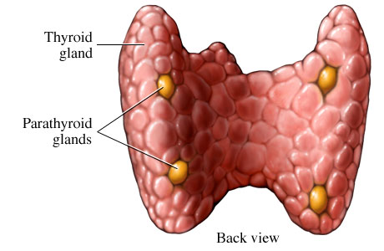
TIROIDES

Slide 3
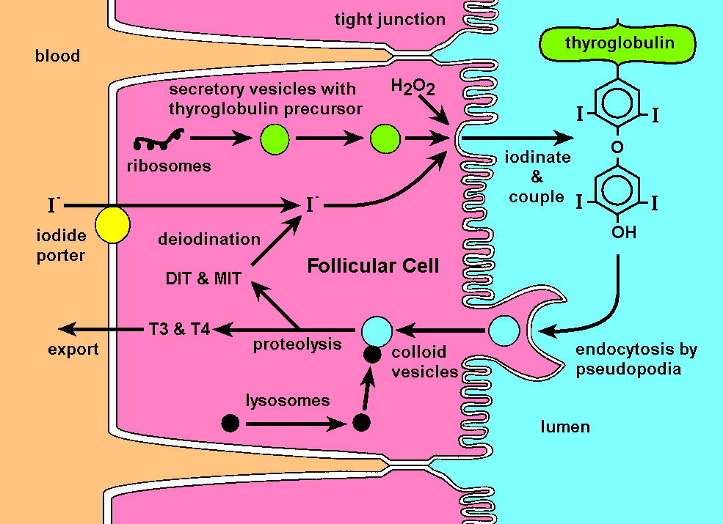
TIROIDES: síntesis hormonas

Slide 4
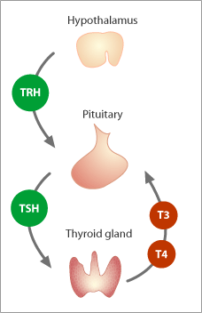
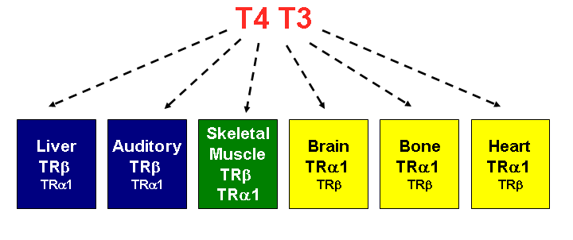
TIROIDES: Regulación Eje
Skin

Slide 5
HIPOTIROIDISMO: Definición
“ Síndrome que expresa un menor efecto de las hormonas tiroideas en las células”
Se produce por:
Menor síntesis
Menor estímulo de TSH

Slide 6
HIPOTIROIDISMO: Epidemiología
Frecuente
1.5% de población adulta (>40 años)
14 veces mas en mujeres
Tiroiditis autoinmune
1.2% de escolares > 4 años

Slide 7
HIPOTIROIDISMO: Clasificación
Congénito
- Permanente
- Transitorio
Adquirido
- Primario
- Secundario

Slide 8
Hipotiroidismo Congénito
Una de las principales causas de RM que se puede prevenir.
Incidencia 1 en 3500 RNV (1/2800-1/4000)
Screening Neonatal
Sin screening: diagnóstico <5% RN

Slide 9
Hipotiroidismo Congénito
Hipotiroidismo congénito permanente:
1. Primario (95%): Falla de la glándula tiroidea
A) Disgenesia tiroidea (75%): aplasia, hipoplasia, ectopía. Incidencia 1:4000
B) Dishormonogénesis tiroidea (10-15%). Incidencia 1:30.000
2. Secundario (5%): Alteración hipófisis- Hipotálamo
Insuficiencia hipotálamo hipofisiaria (5%). Incidencia 1:100.000
3. Transitorio: Deficiencia de yodo, drogas antitiroideas, anticuerpos maternos. (1:4200)

Slide 10
Hipotiroidismo Congénito
Periodo RN
Gestación >42 semanas
PN >4kg
Ictericia > 4 días
Hiperbilirrubinemia (No conjugada /Conjugada)
Edema
Hipotermia
Dificultad en alimentación
Fontanela posterior > 5mm
Hernia umbilical
Distensión abdominal
Distress respiratorio

Slide 11
Hipotiroidismo Congénito
Primer mes de vida
Cianosis periférica y livedo reticularis
Piel áspera y seca
Constipación
Letargia e hiporreactividad
Llanto ronco
Macroglosia
Mixedema generalizado

Slide 12
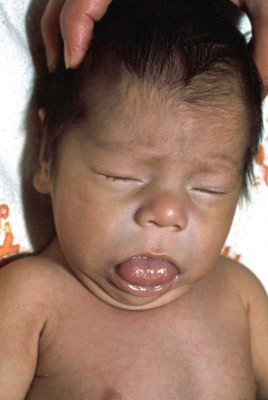
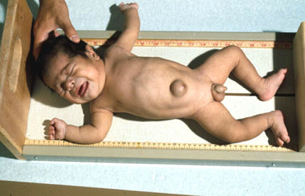

Slide 13
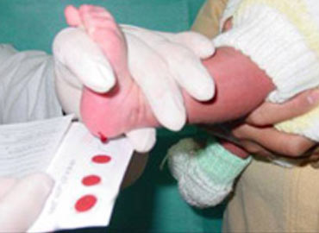
SCREENING NEONATAL
40 horas de vida
RNPT : 7 y 14 dias .
Muestra de sangre capilar: Papel filtro
Sólo mide TSH
TSH >15 delfia

Slide 14
Hipotiroidismo Congénito
Screening : Hipotiroidismo primario
No diagnostica hipotiroidismo secundario.
Cintigrafía tiroidea: Tc 99
No retrasar inicio de tratamiento

Slide 15
Hipotiroidismo Congénito:
Tratamiento
Levotiroxina (L-Tiroxina)
Dosis: 10 – 15 ug/k/día en 1 dosis
No administrar con sulfato ferroso o soya
Causas secundarias: suplementar otros déficits.

Slide 16
Hipotiroidismo Adquirido
Enfermedad endocrina frecuente.
Las manifestaciones clínicas dependen de la edad.
Sus consecuencias dependen de la demora en hacer el diagnóstico.
Según su origen puede ser:
- Primario
- Secundario
- Terciario

Slide 17
Hipotiroidismo Adquirido: Causas
Hipotiroidismo Primario
Tiroides ectópico
Defectos parciales en síntesis de hormonas tiroideas
Tiroiditis linfocitaria crónica
Drogas: Exceso o déficit de I, litio, antitiroideas.
Tiroidectomía (quirúrgica o I-radiactivo)
Bocio endémico
Enfermedades infiltrativas
Resistencia periférica a hormonas tiroideas.

Slide 18
Hipotiroidismo Adquirido: Causas
Hipotiroidismo Secundario o terciario
Deficiencia de hormonas múltiples
- Idiopático
- Familiar
- Defectos de la línea media
- Tumores hipotálamo-hipófisis
- Radioterapia
Deficiencia aislada de TSH o TRH

Slide 19
Manifestaciones clínicas
Antes de 3 años | Edad escolar | Adolescencia
Talla baja o mala velocidad de crecimiento | Talla baja o mala velocidad de crecimiento | Retraso en inicio puberal
Retraso DSM | Retraso EO | Pubertad precoz
Retardo en cierre de fontanelas | Pseudohipertrofia muscular | Fatoga, somnolencia
Fascies tosca | Aumento vello corporal | Síntomas depresivos
Macroglosia | Sd. Edematoso | Amenorrea
Llanto ronco | Mal rendimiento escolar | Galactorrea
Piel seca
Retraso erupción dentaria

Slide 20
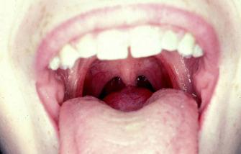
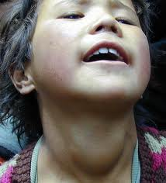

Slide 21
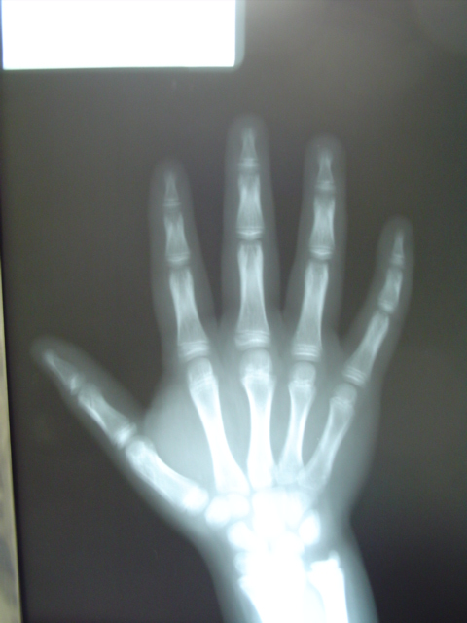
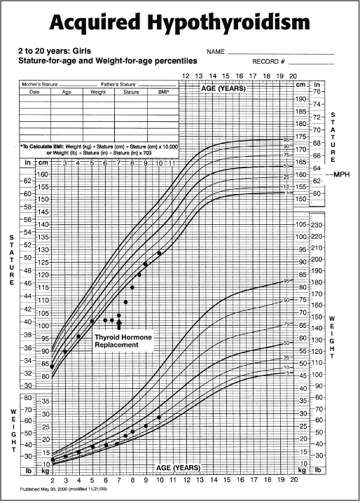

Slide 22
Tridoiditis Crónica
Tiroiditis autoinmune/ Hashimoto
Causa más frecuente de hipotiroidismo adquirido.
> frecuencia en mujeres
60% antecedentes familiares
Puede asociarse a otras enfermedades autoinmunes:
- DM
- Anemia perniciosa
- AR
- Vitiligo
Puede presentarse con bocio o atrofia
33% se diagnostica con hipotiroidismo
Presenta anticuerpos (+)

Slide 23
Diagnóstico Hipotiroidismo
 | Primario | Secundario o terciario
TSH | ↑ | N o ↓
T4 | ↓ | ↓
T4Libre | ↓ | ↓
T3 | ↓ | ↓
Ac antimicrosomales | (+) | No
Ac Anti TPO | (++) | No
Otros déficit hormonales | No | Si
Bocio | Si | No

Slide 24
Tratamiento
Edad | Ug/dia | Ug/k/dia
1 - 12 meses | 25 - 50 | 7-15
1 - 5 años | 50 - 100 | 5-7
5 - 10 años | 100 - 150 | 3-5
10 - 20 años | 100 - 200 | 2-4
Dosis: 100 ug/ m²/ dia

Slide 25
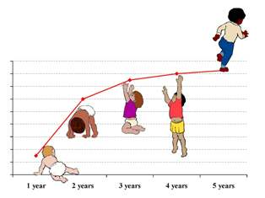
TALLA BAJA
Dra. Ximena Gaete
IDIMI. Universidad de Chile

Slide 26
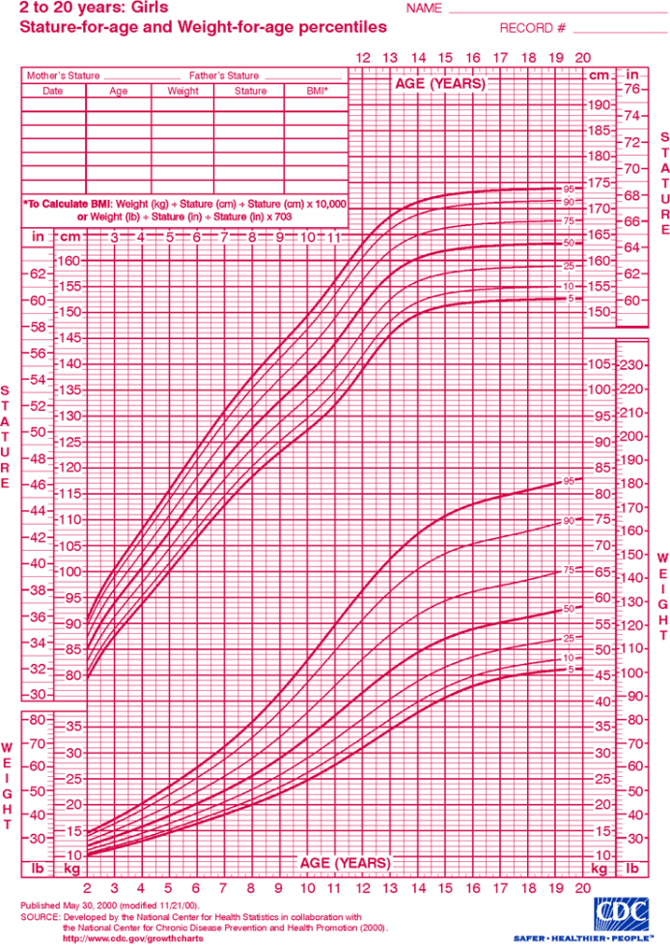
DEFINICIÓN
Talla menor al percentil 3 (<2 DS) para la edad cronológica y para el sexo
20% de consultas en endocrinología infantil.
La mayoría de las enfermedades en un niño se expresa alterando el crecimiento.
20% de niños bajo p3: Patología
80% Variantes de lo normal.
+

Slide 27
CRECIMIENTO NORMAL DURANTE LAS DISTINTAS ETAPAS DE LA VIDA
PERÍODO | CRECIMIENTO EN cm/año. | cm / mes
Primer año de vida | 24 – 25 cm | 2
Segundo año de vida | 12 - 13 cm | 1
Tercer año de vida | 7 - 9 cm | 0,7
4 – 10 años Prepuberal | 5 - 6 cm 3 – 4 cm | 0,5 0,3
Pubertad Niñas: 25 cm Niños: 28 cm | 7 – 12 cm | 0,7 – 1,0

Slide 28
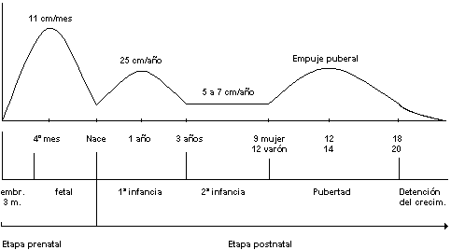

Slide 29
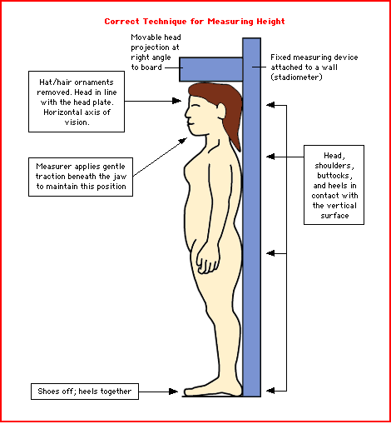
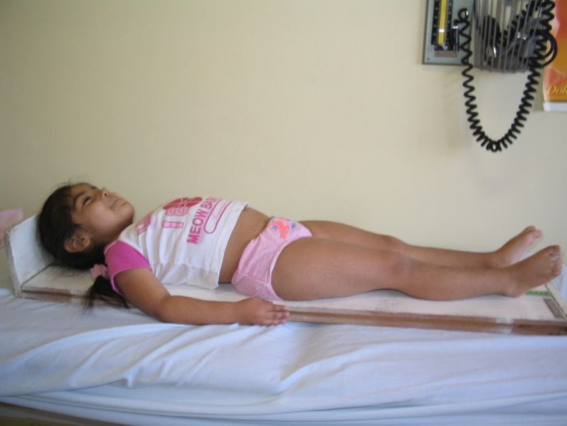
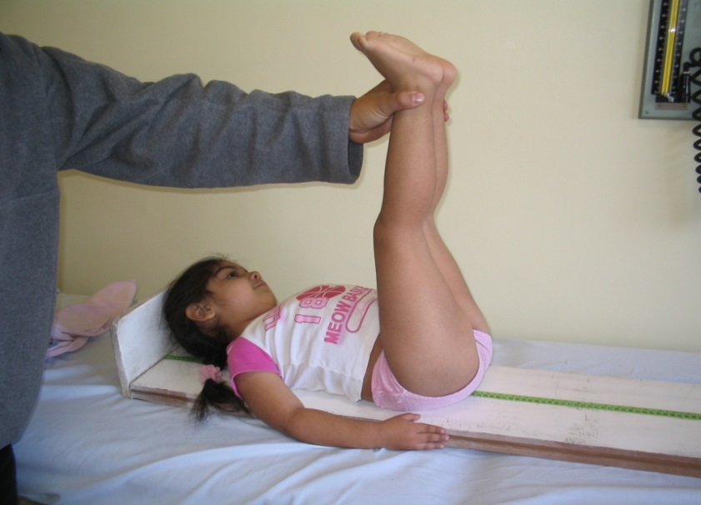
EXAMEN FÍSICO /ANTROPOMETRÍA
Segmentos corporales

Slide 30
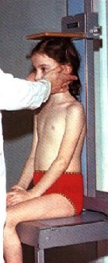
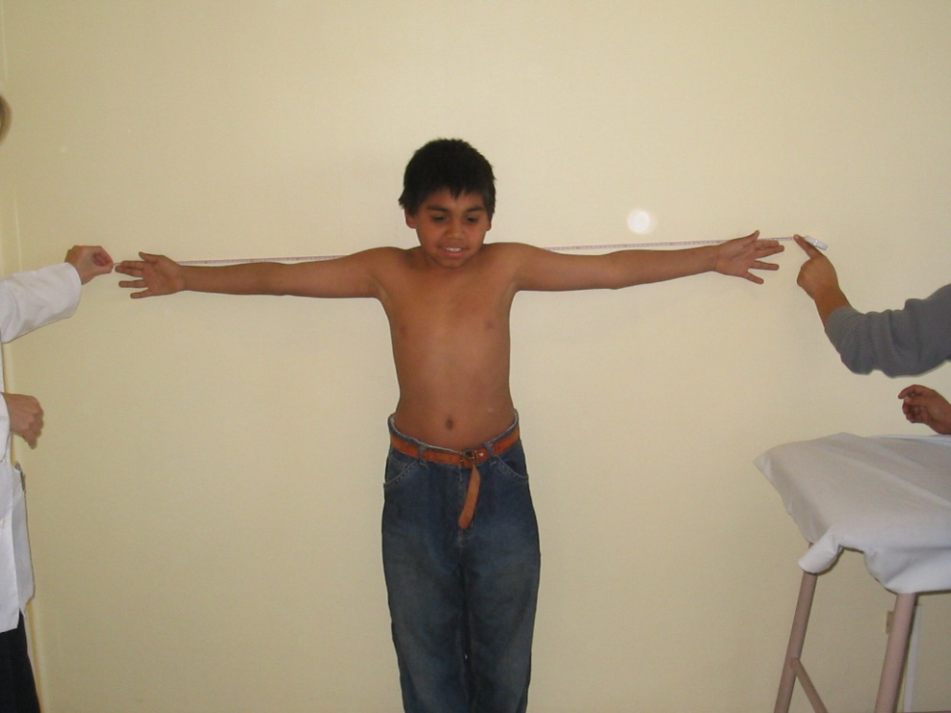
ANTROPOMETRÍA
Segmentos corporales
Envergadura

Slide 31
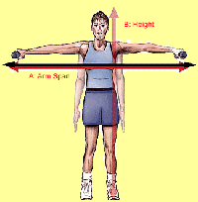
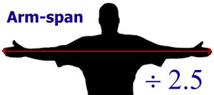
SEGMENTOS CORPORALES:
ENVERGADURA
Distancia entre los dedos medios al mantener los brazos extendidos en posición horizontal
Diferencia no mayor a 4 cm de la talla.
Existen diferencias étnicas, pero en general se correlaciona bien con talla.
Niños menores: Envergadura < talla

Slide 32
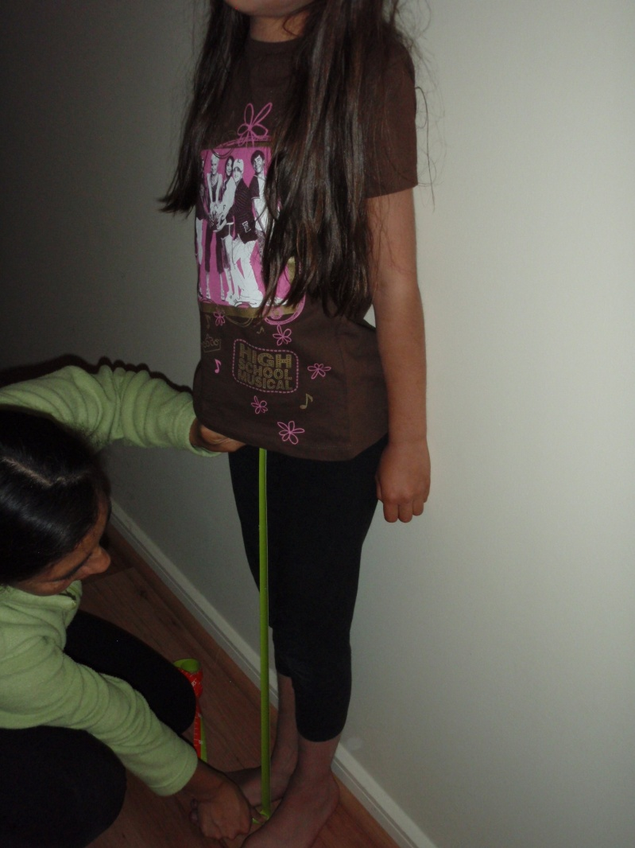
SEGMENTOS CORPORALES:
SEGMENTO INFERIOR
SS/SI
SS= Talla - SI

Slide 33
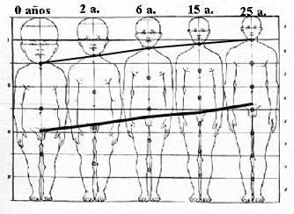
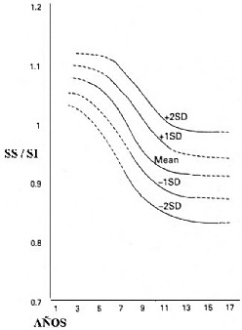
ANTROPOMETRÍA
Segmentos corporales
RN: 1.69 - 1.73
1 a: 1.54 - 1.52
3 a: 1.33 - 1.32
8 a: 1.02 - 1.05
14 a: 0.99- 0.99

Slide 34
CLASIFICACIÓN
1.Variantes normales:
-Talla baja familiar
- Retraso constitucional
2.Transtornos primarios del crecimiento:
- Displasias ósea: hipo , acondroplasia
- Alteraciones genéticas: Turner, Noonan, Prader Willi
- RCIU: idiopático, drogadicción materna
3.Patología endocrinológica:
Eje GH, hipotiroidismo, raquitismo, pseudohipoparatiroidismo
4.Enfermedades crónicas:
Insuf. renal, tumorales (craneofaringioma), enfermedad celíaca

Slide 35
TALLA BAJA
Variantes normales
-Talla baja familiar
- Retardo constitucional del desarrollo

Slide 36
1) VARIANTES NORMALES
TALLA BAJA FAMILIAR
- Peso de nacimiento normal.
- Desaceleran velocidad de crecimiento durante primeros dos años.
- Velocidad de crecimiento normal.
- Edad ósea dentro de límite normal.
- Pronóstico de talla final de acuerdo a carga genética familiar.

Slide 37

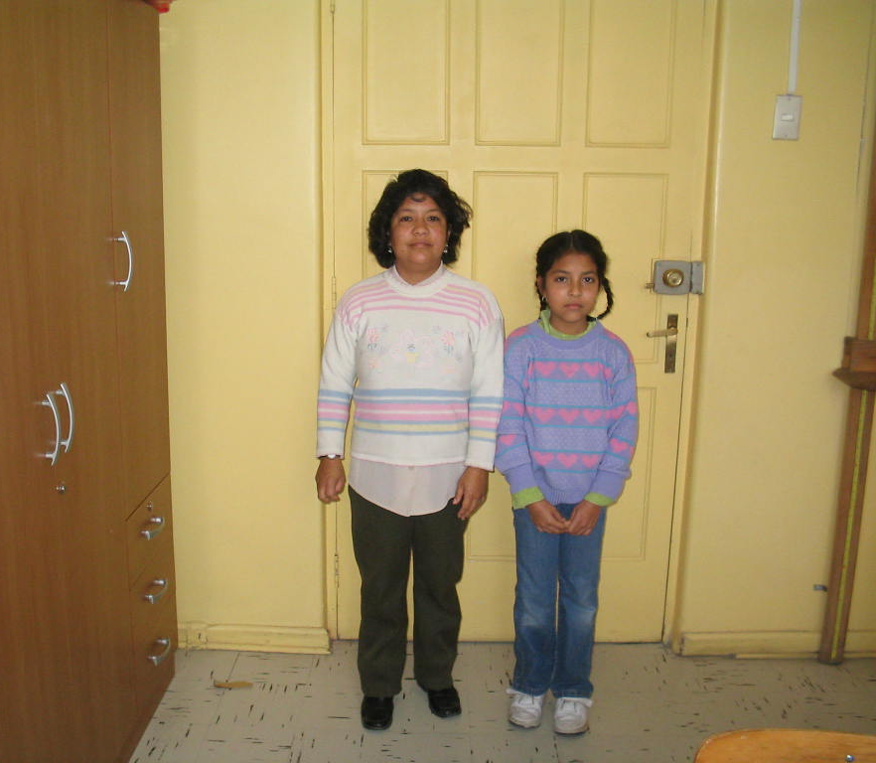
TALLA BAJA FAMILIAR

A
•
•
•
•
•
•
A.C.A 12 años
Madre: 140 cms

Slide 38
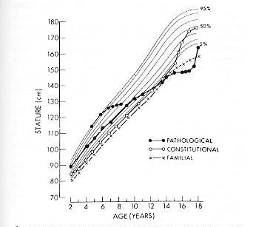
RETARDO CONSTITUCIONAL
Más frecuente en el sexo ♂
Antecedentes familiares (+)
Estado nutricional normal
Función tiroidea, GH y estudio general normal
Peso de nacimiento normal
Desaceleran velocidad de crecimiento durante primeros dos años
Talla bajo p3 pero con velocidad crecimiento normal
Edad ósea atrasada
Horm Res 2003;3:35-48

Slide 39
DIFERENCIAS TALLA BAJA FAMILIAR
Y RETARDO CONSTITUCIONAL
 | Talla baja Familiar | Retardo Constitucional
Talla padres | Baja | Normal
Pubertad padres | Normal | Retrasada
Talla nac | Normal | Normal
Crecimiento (0-2ª) | Normal | N o 
Vel pubertad | Normal | Lenta
Edad ósea | Normal | Retrasada
Inicio puberal | Normal | Retrasado
Talla adulta | Baja | Normal

Slide 40
TALLA BAJA CON ALTERACIÓN DE LOS SEGMENTOS CORPORALES
Displasias óseas

Slide 41
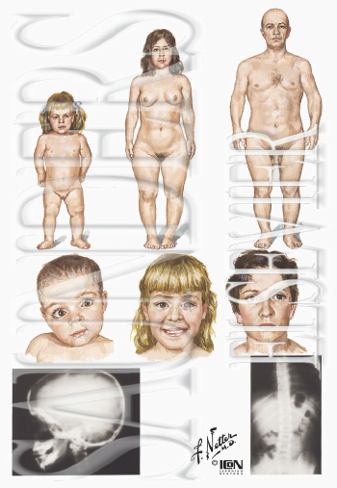
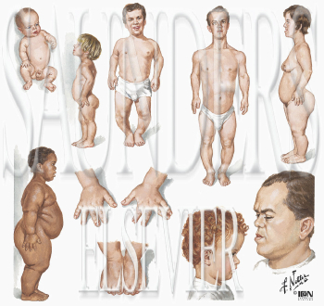
DISPLASIAS ÓSEAS
Hipoacondroplasia
Acondroplasia
SS/SI :↑

Slide 42
TALLA BAJA ASOCIADO A DISMORFIAS
Y CAUSAS GENETICAS

Slide 43
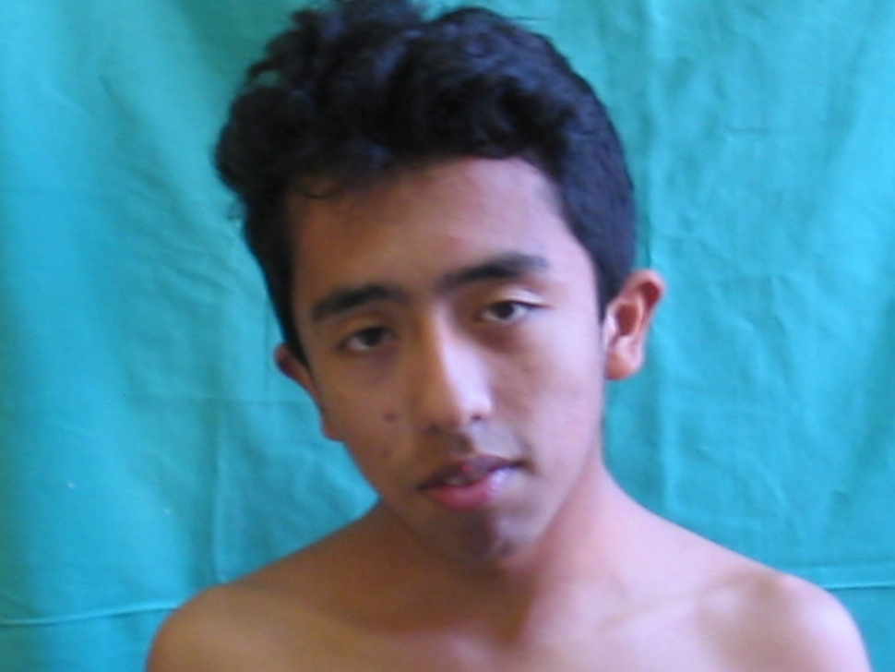
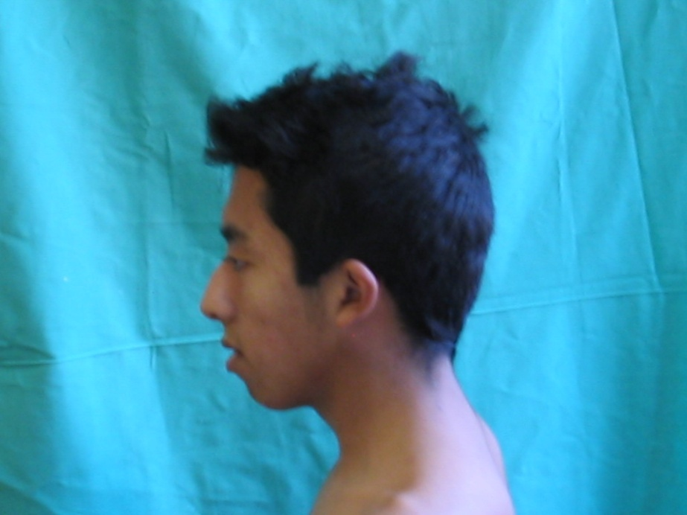
SINDROME NOONAN

Slide 44
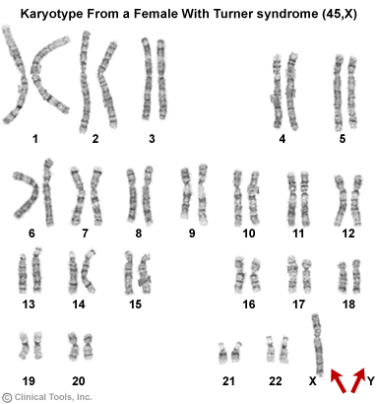
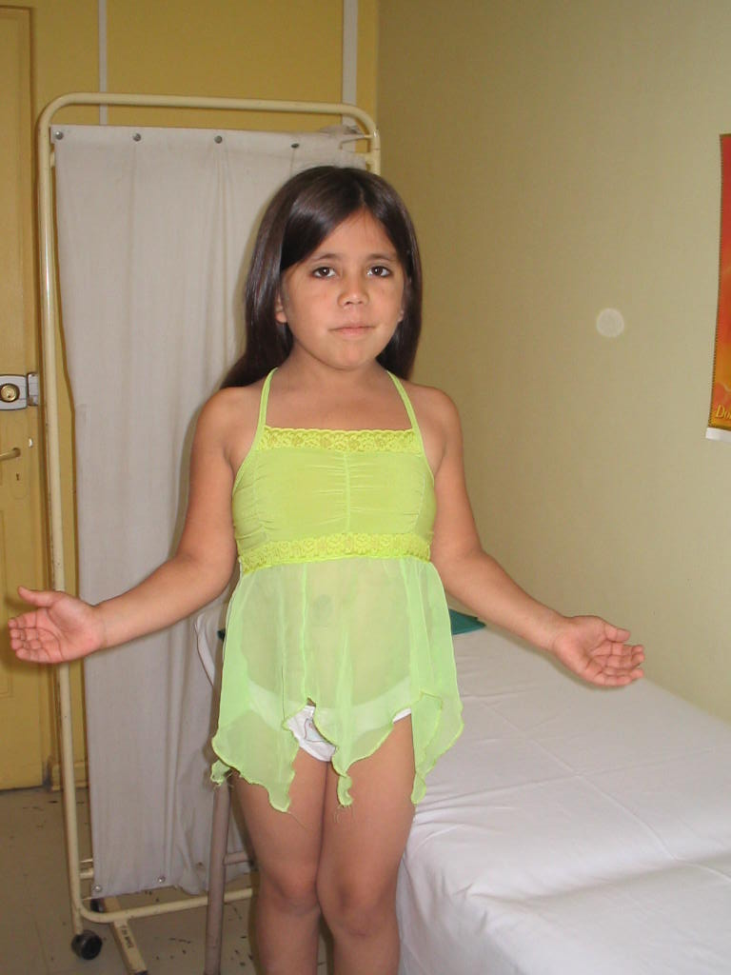
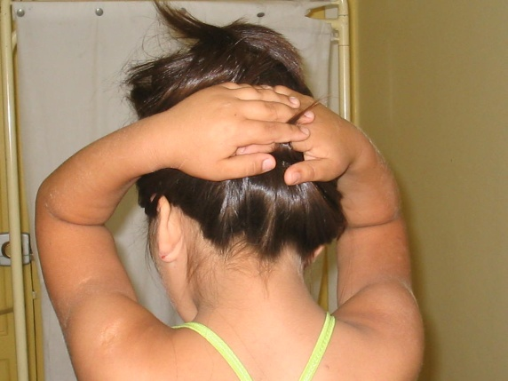
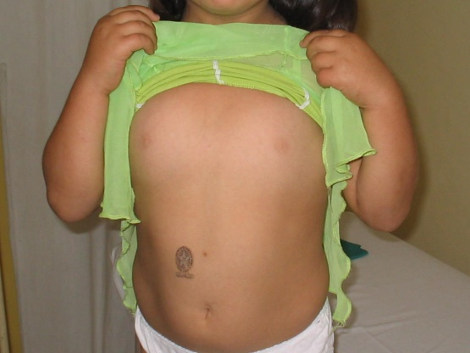

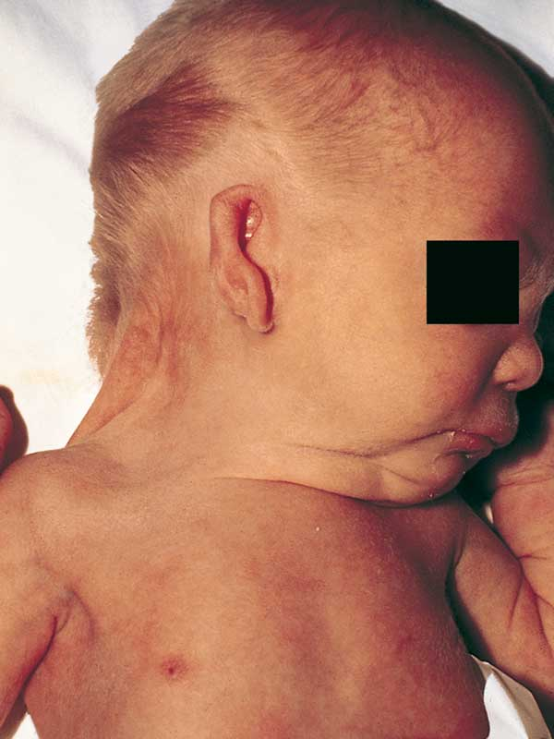
SINDROME TURNER
A.Q
17/4/96

Slide 45
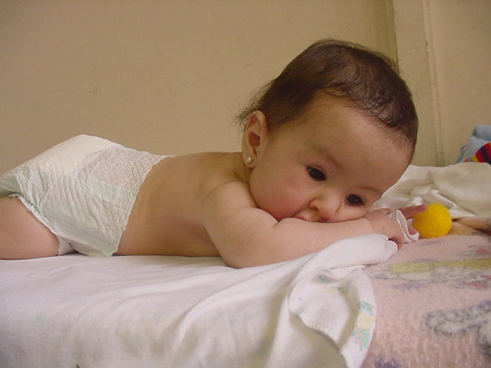
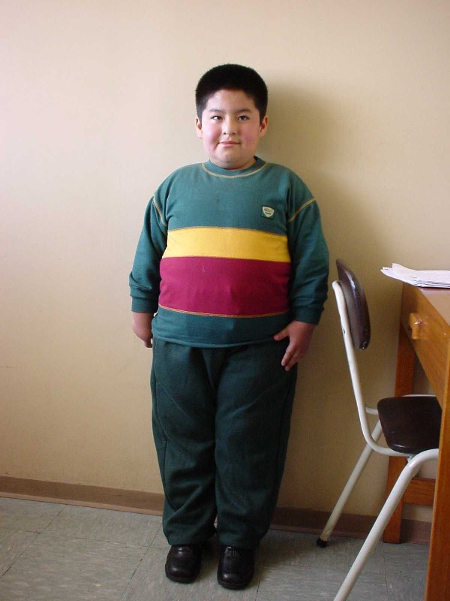
SINDROME PRADER WILLI
TALLA BAJA ASOCIADO A DISMORFIAS Y OBESIDAD

Slide 46
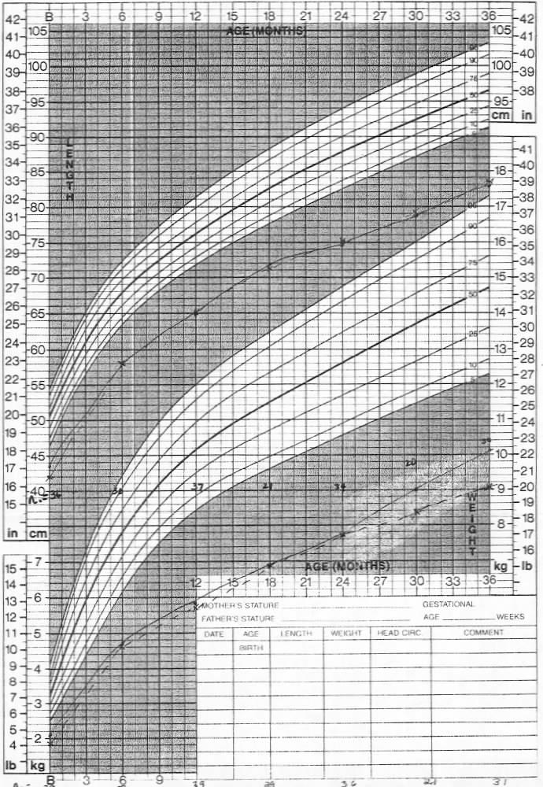
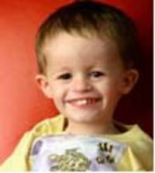
CAUSAS GENÉTICAS
Russel Silver

Slide 47
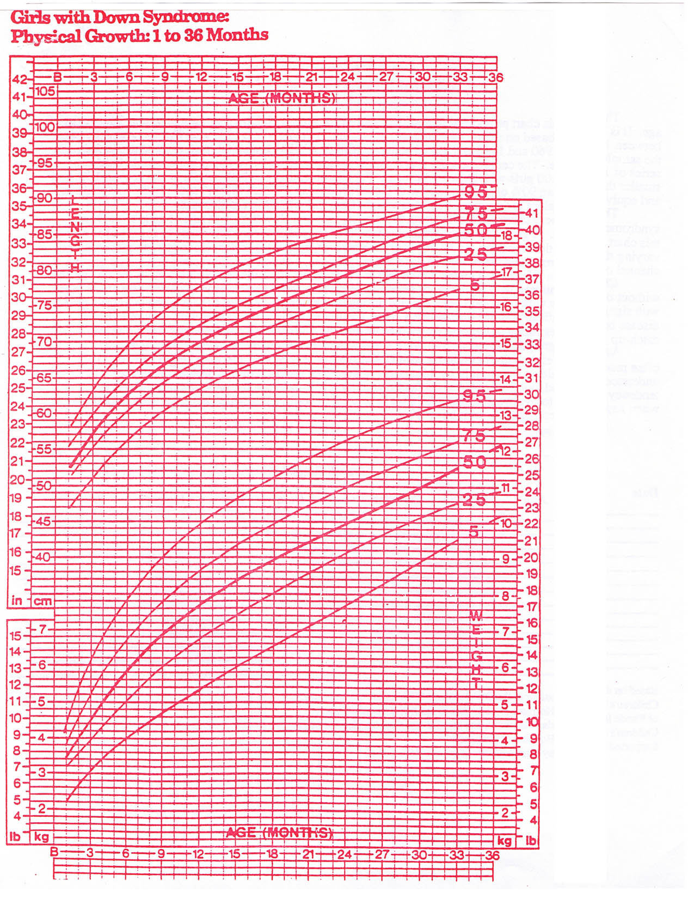
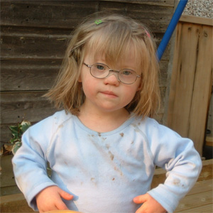
CAUSAS GENÉTICAS
Sd. De Down

Slide 48
TALLA BAJA SECUNDARIA
A ENFERMEDAD CRÓNICA
Talla baja + compromiso de peso

Slide 49
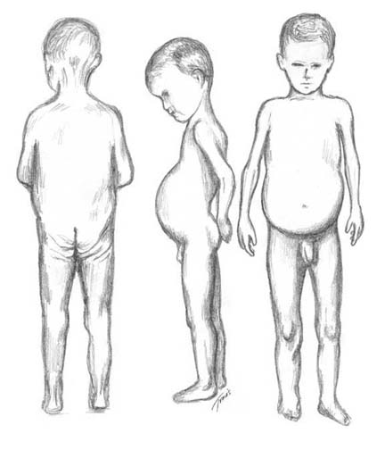
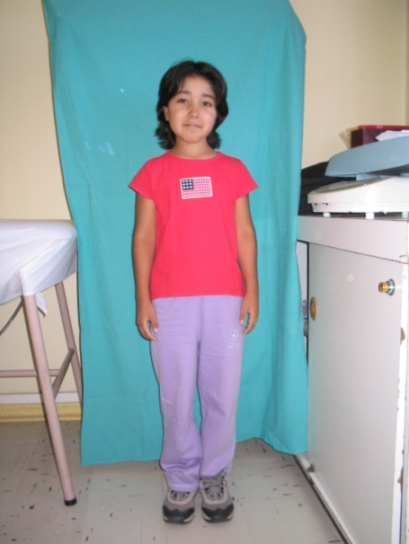
RETRASO DE CRECIMIENTO POSTNATAL
ENFERMEDAD CELIACA
ENFERMEDAD DE CROHN
INSUFICIENCIA RENAL CRONICA
G.T, 15 Años, talla baja severa , retardo puberal

Slide 50
TALLA BAJA SECUNDARIA A ENDOCRINOPATÍA
Talla baja + obesidad

Slide 51
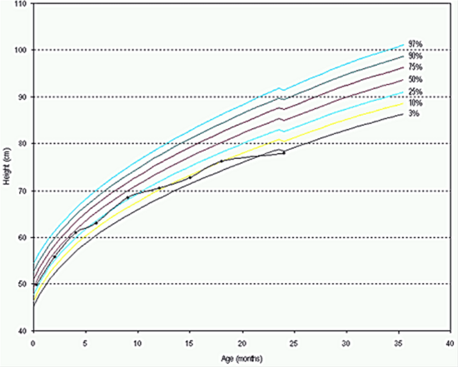
DEFICIT DE GH
Talla normal al nacer.
Antecedentes de hipoglicemia o ictericia en período neonatal.
Baja velocidad de crecimiento postnatal.
Puede asociarse a otras alteraciones hormonales.
Puede presentarse secundario a otras patologías: Tumores SNC, trauma.

Slide 52
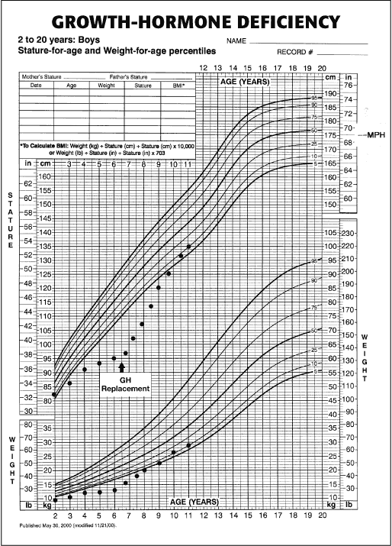
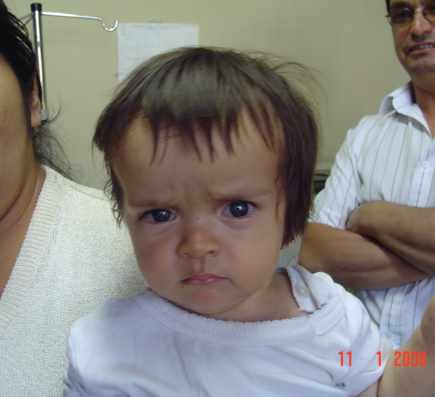

Slide 53
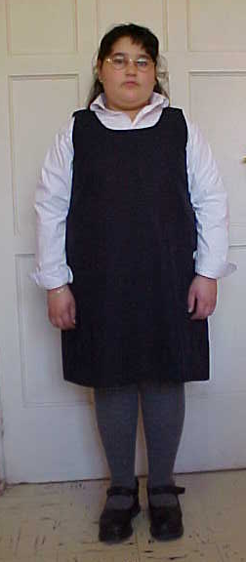
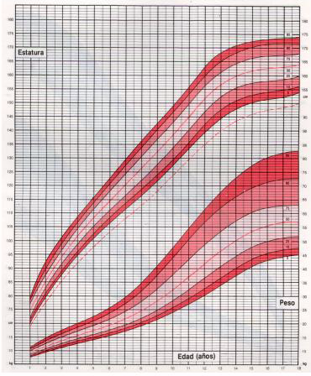
Debut: 9 años
Hipertensión endocraneana
Hidrocefalia
Hipopituitarismo
Diag: obesidad
Craneofaringioma
Déficit H Crecimiento
Hipotiroidismo
Hipogonadismo
Insuf suprarrenal
Diabetes insípida
GH
JLS 124302, 12 años

Slide 54



Hipotiroidismo

Slide 55



Síndrome de Cushing por corticoides

Slide 56
RETRASO
DE CRECIMIENTO PRENATAL
(RCIU)
Proceso patológico que impide que el feto alcance su potencial de crecimiento in utero, 20% sin crecimiento compensador
Causas:
Infecciones Intrauterinas: CMV/ HIV/ Rubéola/ Sífilis / Toxoplasma.
Teratógenos:
Síndrome de Alcohol fetal,fármacos ( Warfarina, Hidantoina ) ,Drogas
3) Genéticas: Cromosómicas numéricas: Trisomías 21, 13, 18
Síndrome de Turner
4) Desnutrición: Materna / Fetal (Placentaria)

Slide 57
EVALUACIÓN

Slide 58
EVALUACIÓN DEL NIÑO CON TALLA BAJA
ANAMNESIS
- Embarazo y Parto: Enfermedades
Medicamentos
Sustancias Químicas
- Peso, Talla, Edad gestacional al nacer
- Desarrollo Psicomotor
- Mórbidos- Hospitalizaciones – Fracturas
- Alimentación
- Actividad física
- Talla padres, abuelos, hermanos, tíos
- Edad inicio puberal del padre y menarquia en la madre
- Antecedentes familiares ( bocio, enanismo, etc)
- Reconstituir curva de crecimiento

Slide 59
EVALUACIÓN DEL CRECIMIENTO:
CARGA GENÉTICA
Niñas:
(Talla padre – 13) + Talla Madre
2
Papá
Mamá
Mama: 160
Papa: 180

Slide 60

EVALUACIÓN DEL CRECIMIENTO:
CARGA GENÉTICA
Niños:
(Talla Madre + 13) + Talla Padre
2
Papá
Mamá
Mama: 160
Papa: 180

Slide 61


EVALUACIÓN DEL NIÑO CON TALLA BAJA
Examen físico
PERÍMETRO CEFÁLICO
PLIEGUES
MEDICIÓN DE LAS EXTREMIDADES
PARÁMETROS FACIALES: Distancia intercanto, interpupilar, tamaño de pabellón auricular, etc.

Slide 62
EVALUACION NIÑO CON TALLA BAJA
Primera línea | Segunda línea
Hemograma VHS -Anticuerpos Antitransglutaminasa y antiendomisio /IGA - Perfil bioqco - Examen parasitológico | -T4libre,TSH - IGF-1,IGFBP3 - Pruebas de estímulo para GH - Cariograma ( sospecha Turner) - Estudio radiológico óseo (en caso de talla baja desproporcionada por sospecha displasia ósea
Examen de orina Edad ósea | Cortisol urinario libre (estigmas sugerentes de Cushing)

Slide 63
TALLA BAJA
PATOLOGÍA
IDIOPÁTICA
DESPROPORCIONADA
PROPORCIONADA
FAMILIAR
NO FAMILIAR
DISPLASIAS ÓSEAS
ENF. METABÓLICA ÓSEA
RAQUITISMO
SD. TURNER
PRENATAL
POSTNATAL
CON O SIN RETRASO PUBERAL
RCIU
F. MATERNOS
PLACENTA-FETO
F. FETALES
MALNUTRICIÓN
ENF. CRÓNICAS
INFECCIONES
YATROGÉNICAS
CARENCIALES
ENDOCRINAS

Slide 64
TALLA BAJA

